Slide 1
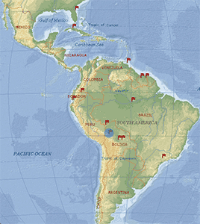
TROPSKI SEVER JUŽNE AMERIKE

Slide 2
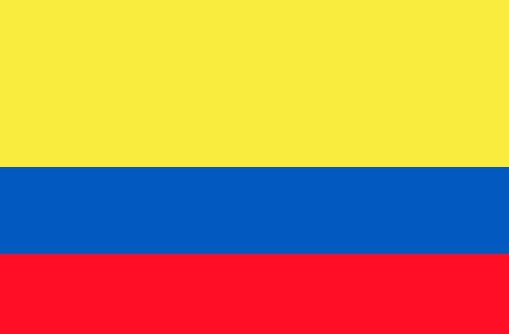
KOLUMBIJA
Uradno ime: Republica de Columbia
Državna ureditev: predsedniška republika
Površina: 1.141.568 km²
Št. prebivalcev (1998): 37.685.000
Glavno mesto: Bogota
Gostota: 33,0 preb./km²
Uradni jezik: španski
Denarna enota: kolumbijski peso(COP)
BDP(1996): 2390 USD/preb.

Slide 3
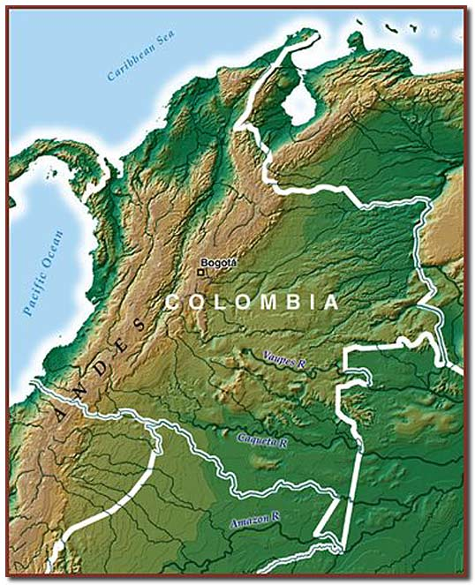
NARAVNE RAZMERE
LEGA IN POVRŠJE:
dve tretjini države zavzemajo nižavja
andska država
na Z in SZ jo obliva Tihi ocean, na J meji na Ekvador in Peru, na V na Brazilijo ter na SV na Venezuelo

Slide 4
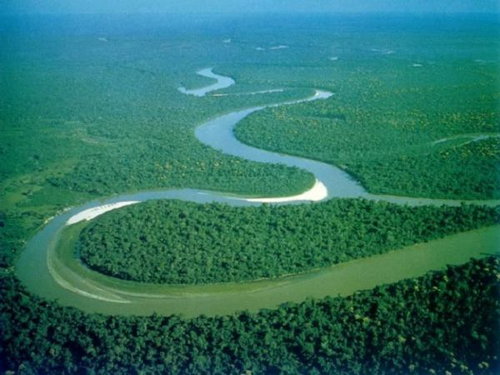
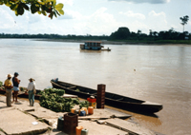
RASTJE:
VODE:
v srednjem delu sta najpomembnejši reki Magdalena (1497 km) in njen levi pritok Cauca (1349 km)
SV del pripada porečju Orinoka, JV del pa porečju Amazonke; tu sta največji reki Putumayo (1609 km) in Caqueta (2820 km)
gozdovi pokrivajo 48% površine
prevladuje tropski deževni gozd
na S raste listopadni savanski gozd, ki proti karibski obali prehaja v trnasto savano
v nižavju je visokotravna savana z gozdovi ob rekah
med 1000 – 2000 m n.v. so obdelovalne površine (kava, kakav)
snežna meja je na 4500 – 4800 m n.v.

Slide 5
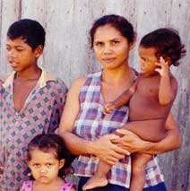
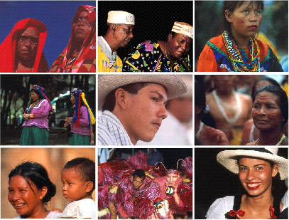
PREBIVALSTVO
večina je mesticev (58%), drugo so belci (20%), mulati (14%), črnci (4%), zamboji (3%) in Indijanci (1%)
pred prihodom Špancev je v Kolumbiji živelo več kot 1 mil. Indijancev
sedaj le še okoli 350.000 čistokrvnih Indijancev
veroizpoved: večina katoličanov (95%), ok. 200.000 je protestantov in 20.000 judov

Slide 6
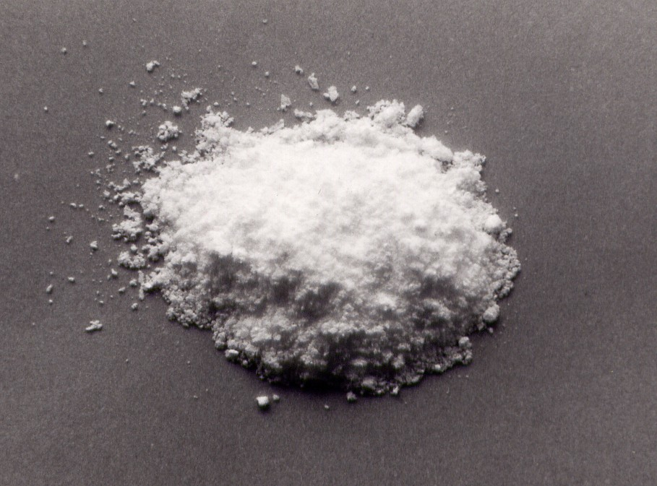
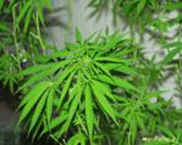
GOSPODARSTVO
Najpomembnejše gosp. dejavnosti so:
INDUSTRIJA (23 % delovne sile):
večina industrije je v Bogoti, Caliju in Medellinu
najpomembnejša je živilska ind. (sladkor,kava, BREZALKOHOLNE pijače, konzervirana hrana)
sledijo tekstilna in oblačilna ind., kovinska in strojna ind., ter (petro)kemična ind.
manj je industrije gradbenega materiala, tobačne, papirne in gumarske industrije
Kolumbija je največja izvoznica kokaina na svetu, med največjimi je tudi pri izvozu marihuane in heroina
kokain marihuana

Slide 7
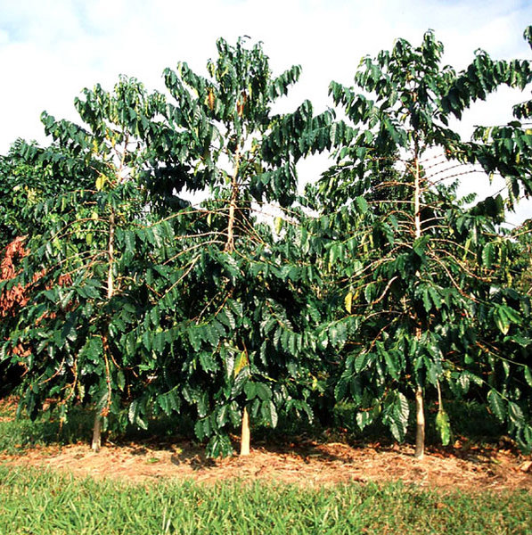
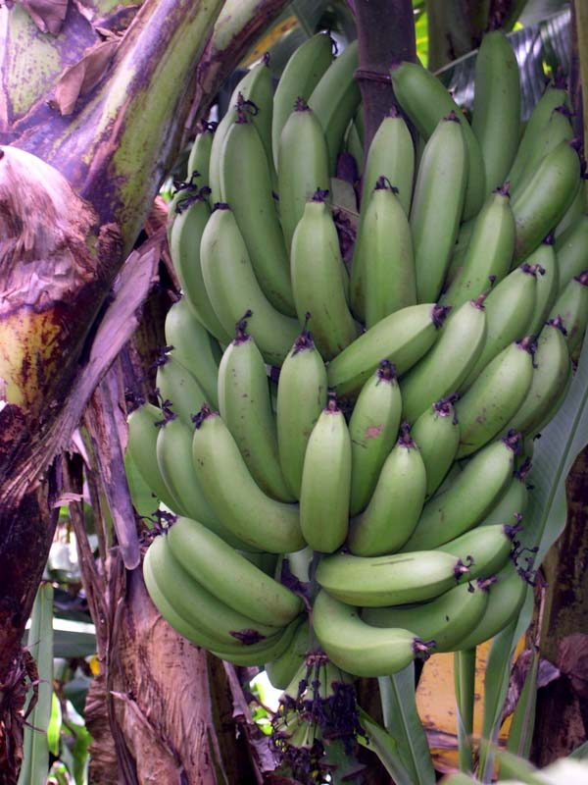
KMETIJSTVO (23,5% DELOVNE SILE):
Kolumbija ima 6,51 mil ha njiv in trajnih nasadov(5,7% površine) ter 40,6 mil. Ha travnikov in pašnikov(35,6% površine)
kmetijstvo otežujejo razne gverilske skupine in pomanjkanje lokalnih prometnih poti
najpomembnejše je pridelovanje kave (Kolumbija je med največjimi izvoznicami kave na svetu) – 696.000 t/leto-12% svetovne pridelave
po vrednosti izvoza sledijo banane(2,1 mil. t), sladkorni trs ter bombaž in tobak, rezano cvetje
za lastno prehrano pridelujejo predvsem riž, krompir, koruzo, stročnice in sadje
kavovec

Slide 8
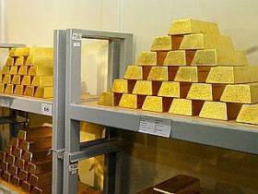
RUDARSTVO IN ENERGETIKA,RIBIŠTVO:
Zlato pridobivajo večinoma v majhnih rudnikih iz rečnih naplavin-Z Kordiljeri
Smaragde pridobivajo v V Koriljeri (60% svetovne proizvodnje)
Bogato nahajališče nikljeve rude na SZ
Največje bogastvo so nahajališča nafte (5 mrd.sodčkov) in zemeljskega plina (280 mrd. m³)
Največja ležišča črnega premoga v J. Ameriki
Ribištvo je glede na bogata ribolovna območja razmeroma šibko in samo za domače potrebe

Slide 9
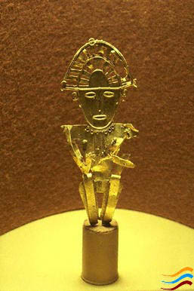
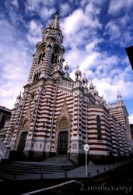
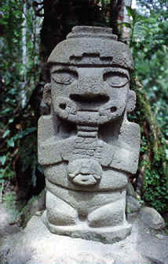
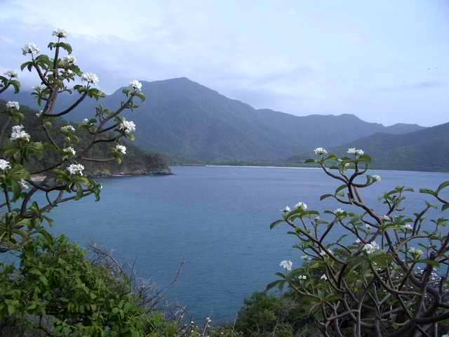
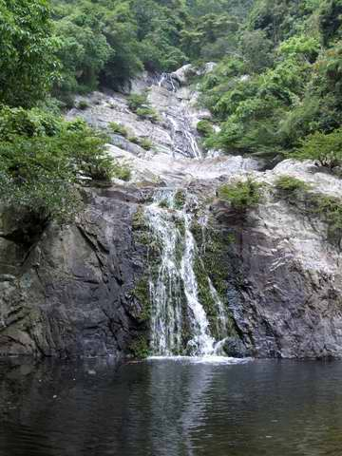
NARAVNE IN KULTURNE ZNAMENITOSTI
zlati kipec iz muzeja zlata v Bogoti
katedrala v Bogoti
kamniti kip v San Agustinu
← narodni park tayrona →

Slide 10
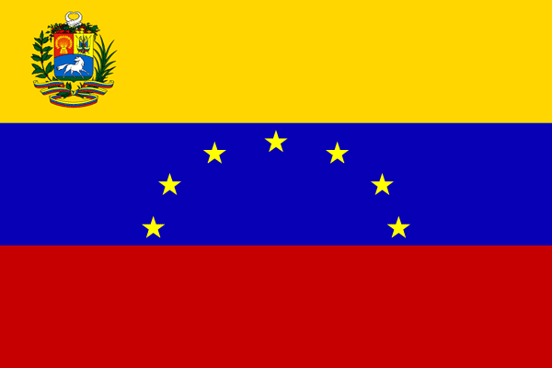
VENEZUELA
Uradno ime: Republica de Venezuela
Državna ureditev: predsedniška zvezna republika
Površina: 912.050 km²
Št. prebivalcev (1998): 23.242.000
Glavno mesto: Caracas
Gostota: 25,5 preb./km²
Uradni jezik: španski
Denarna enota: bolivar
BDP(1996): 3017 USD/preb.

Slide 11
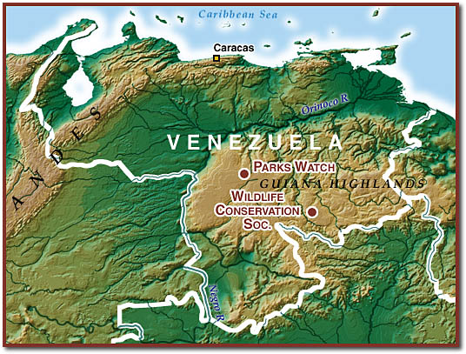
NARAVNE RAZMERE
LEGA IN POVRŠJE:
Venezuela zavzema 4 velike pokrajinske enote:
Ande
Orinoško nižavje
Gvajansko višavje
Amazonsko nižavje

Slide 12
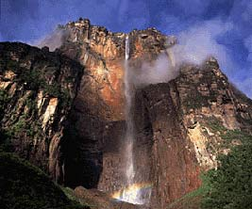
RASTJE:
VODE:
ok. 80% Venezuele pripada porečju Orinoka
največji pritoki iz Andov so Meta (1046 km), Arauca (800 km) in Apure(820 km)
J del spada k porečju Amazonije oz. njenemu pritoku Rio Negro(2253 km)
V Gvajanskem višavju so številni slapovi (Angelov slap…-najvišji na svetu)
V delti Orinoka in nižjih delih Gvajanskega višavja je tropski deževni gozd
V višjih delih raste nizkotravna savana
V Orinoškem nižavju prevladuje visokotravna savana
Gozdovi pokrivajo 34% površine
Angelov slap (979 m)

Slide 13
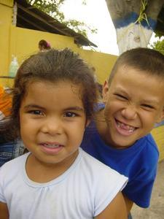
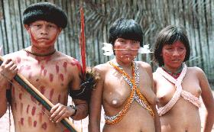
PREBIVALSTVO
večina je mesticev (67%), drugo so belci (21%), črnci (10%) in Indijanci (2%)
belci so večinoma španskega in italijanskega rodu – posledic močnega priseljevanja po 2. sv. Vojni
Indijancev je še okoli 200.000; spadajo k 25 različnim ljudstvom
veroizpoved: katoličani (93%), protestanti (6 %)

Slide 14
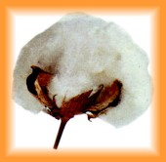
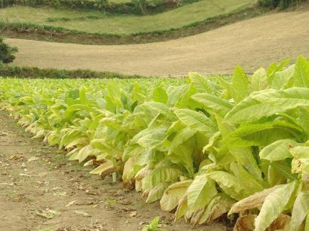
GOSPODARSTVO
KMETIJSTVO (11,8% DELOVNE SILE):
4,4% površine zavzemajo njive in nasadi, ok. 20 % pa travniki in pašniki
za domače potrebe pridelujejo predvsem riž (733.000 t), koruzo, sir, sladkorni trs, banane, kavo, sadje in gomoljnice
od ind. Rastlin pridelujejo predvsem bombaž, tobak sisal in oljnice (sezam, soja…)
V savanskem delu je najpomembnejša živinoreja; gojijo predvsem govedo, pokrivajo pa tudi vse domače potrebe po svinjini in perutnini ter mleku
bombaž
plantaža tobaka

Slide 15
RUDARSTVO IN ENERGETIKA, RIBIŠTVO:
ribištvo je dobro razvito tako v obalnem morju kot rekah v notranjosti (ulov rib 505.000 t )
Venezuela izkorišča le majhen del velikega rudnega bogastva
zaloge nafte ima še za 70 let (74,93 mrd. sodčkov)
4116 mrd. m³ zalog zemeljskega plina
večino nafte pošiljajo po naftovodih do terminalov ob Karibskem morju
V Gvajanskem višavju so velikanska, le deloma raziskana nahajališča železove rude, boksita, zlata, srebra, diamantov, cinka, svinca, bakra, niklja in urana
Najpomembnejše je pridobivanje boksita, železa, zlata in diamantov
boksit

Slide 16
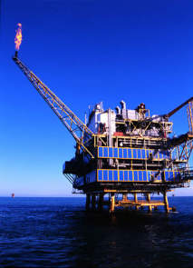
INDUSTRIJA (12,3% delovne sile):
najpomembnejši sta petrokemična in bazična kemična ind. (organske kemikalije, žveplena kislina, plastične mase, umetna gnojila)
glavna središča so Moron, Maracaibo in Puerto La Cruz
v Ciudad Guayani je ena največjih tovarn aluminija na svetu (627.000t)
druge ind. panoge:
- živilska (sladkor, BREZALKOHOLNE in alkoholne pijače, mesni izdelki) - kovinska in strojna - tekstilna - tobačna

Slide 17
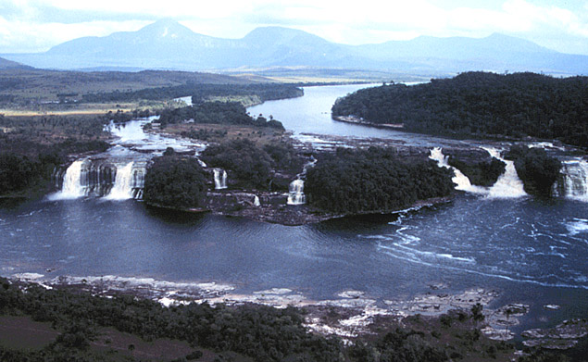
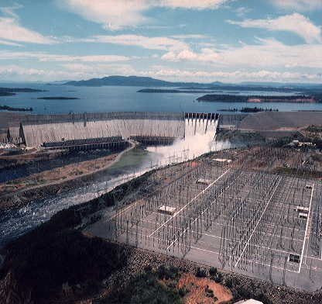
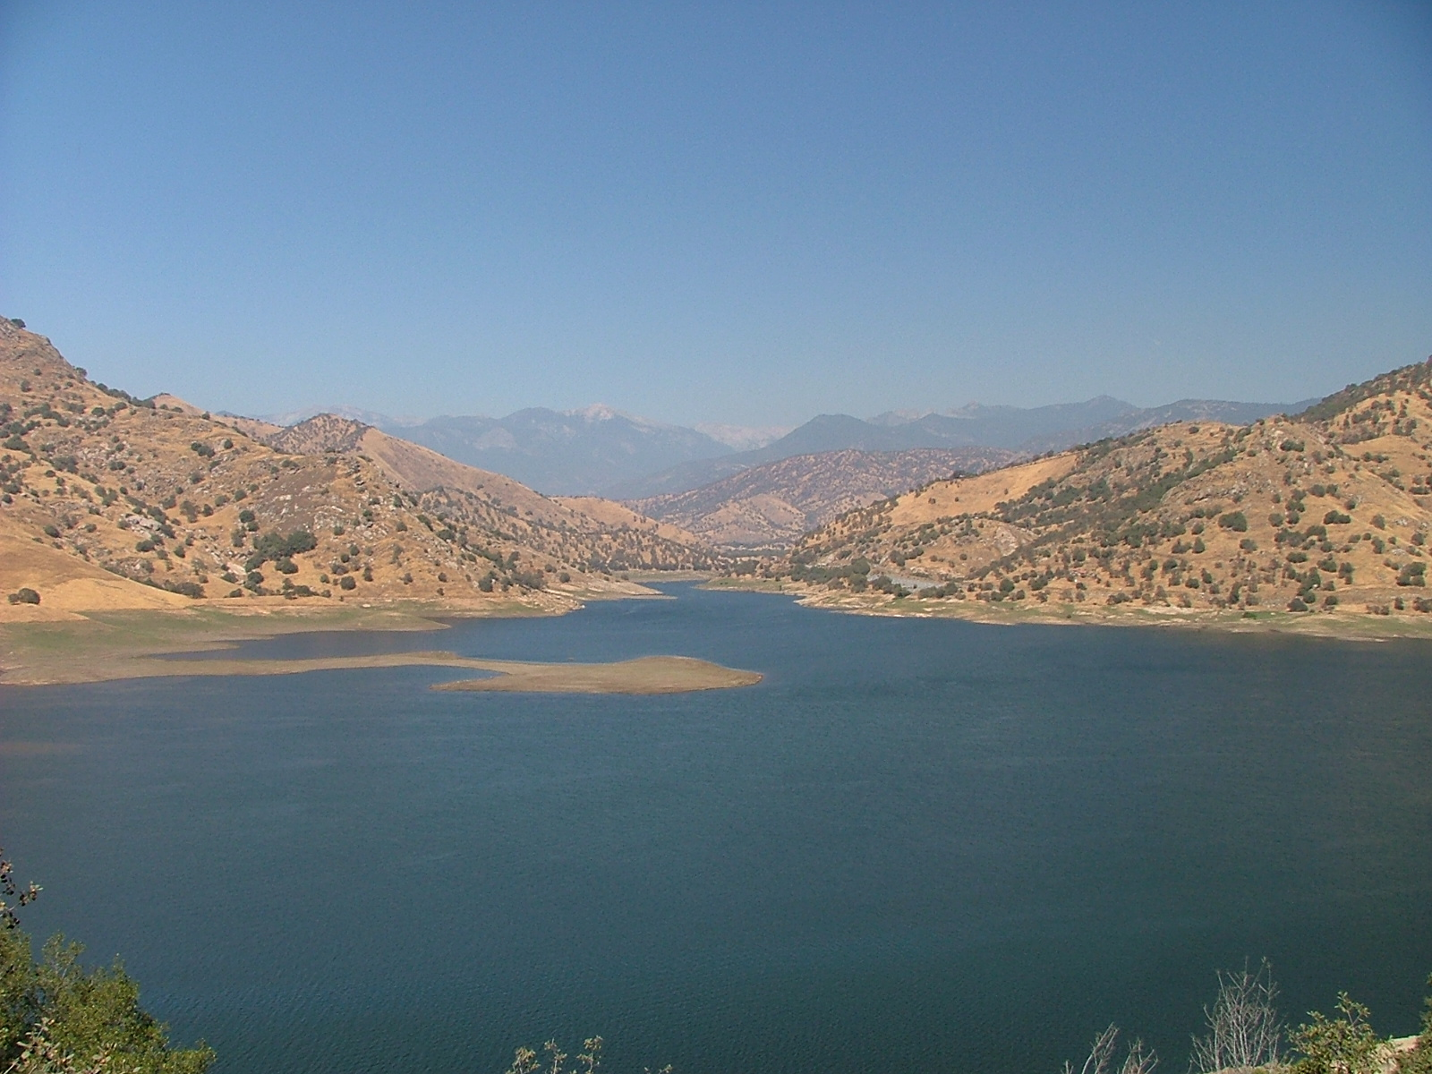
NARAVNE IN KULTURNE ZNAMENITOSTI
slapovi v narodnem parku Canaima
Guri – dolinska pregrada na reki Caroni (11,4 km)
narodni park Sierra Nevada

Slide 18
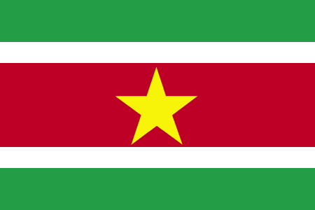
SURINAM
Uradno ime: Republika Surinam
Državna ureditev: predsedniška republika
Površina: 163.820 km2
Št. prebivalcev (1998): 418.000
Glavno mesto: Paramibo
Gostota: 2,6 preb./km2
Uradni jezik: nizozemski
Denarna enota: surinamski gulden
BDP(1996): 880 USD/preb.

Slide 19
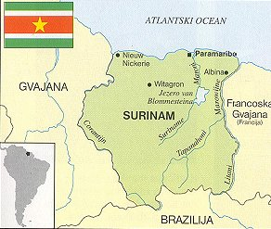
NARAVNE RAZMERE
LEGA:

Slide 20
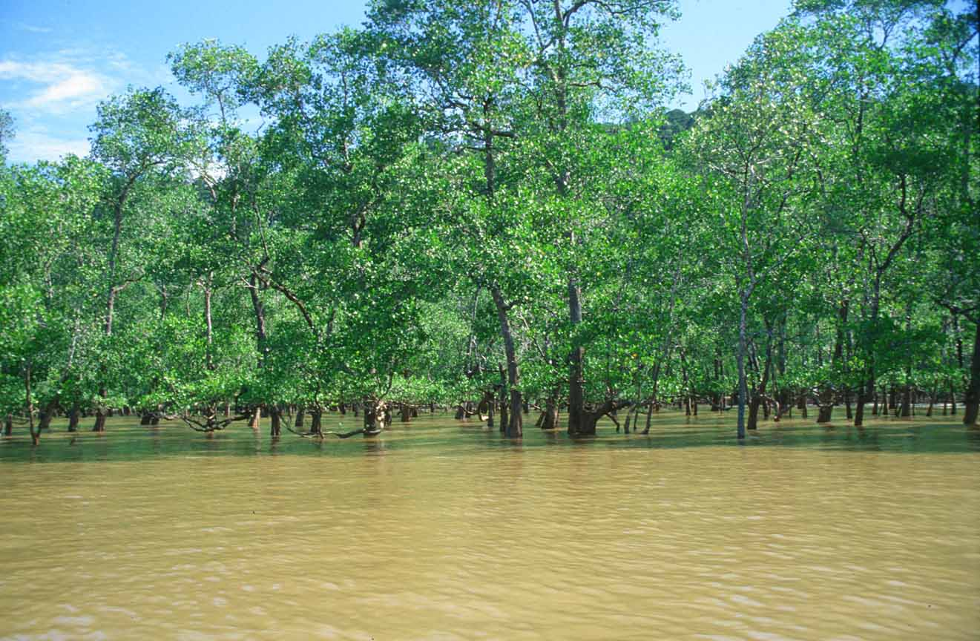
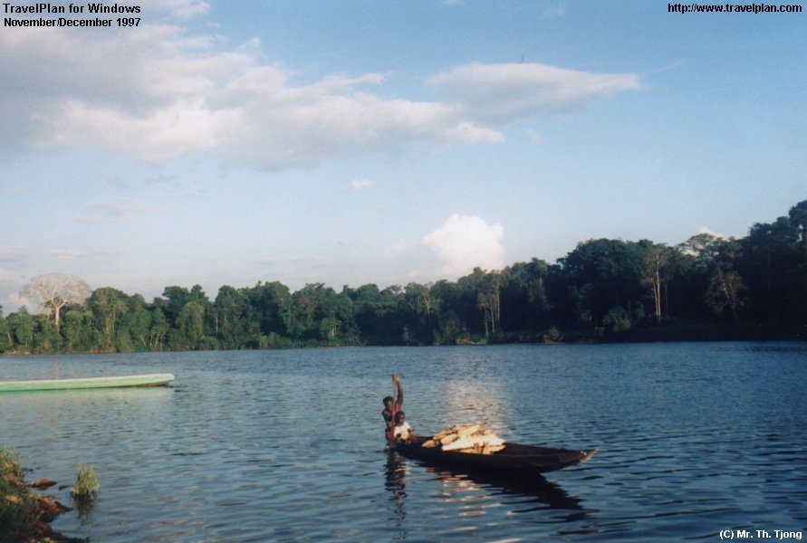
RASTJE:
VODE:
večji del ozemlja pokriva tropski deževni gozd (91%)
na skrajnem S je savana
ob obalah rastejo mangrove
največji sta mejni reki Corantijn (700 km) in Marowijne (680 km)
na reki Suriname je veliko zajezitveno jezero W.J. Blommensteinmeer
mangrove
reka Marowijne

Slide 21
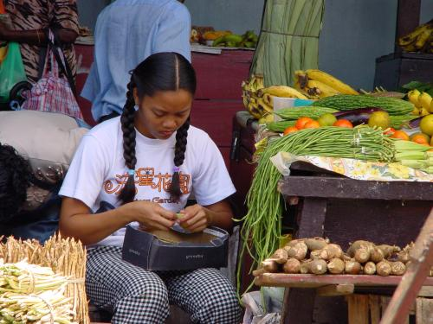
PREBIVALSTVO
prebivlaci so črnci in mulati(kreoli, 35%), Indijci(33%), Javanci(16%), goščavski črnci(10%), ok. 17.000 Kitajcev ter belcev
goščavski črnci so potomci pobeglih sužnjev
veroizpoved: hindujci(27%), katoličani (23%), muslimani(20%), protestanti(19%), tradicionalna verstva(11%)

Slide 22
GOSPODARSTVO
KMETIJSTVO:
samo 66.000 ha njiv in trajnih nasadov
večina kmetijskih površin je ob obali predvsem med rekama Saramacca in Commewijne
najpomembnejši pridelek je riž
pridelujejo še banane, palmovo olje in kokosove orehe
skromna živinoreja
izvažajo rakce
RUDARSTVO:
največje bogastvo je boksit
pridobivajo še zlato in diamante iz rečnih nanosov
znana so nahajališča nafte, Fe, niklja, mangana, platine in bakra
INDUSTRIJA:
najpomembnejše je predelovanje boksita
druga ind. je slabo razvita

Slide 23
GVAJANA
Uradno ime: Kooperativna republika Gvajana
Državna ureditev: predsedniška republika
Površina: 215.083 km2
Št. prebivalcev (1998): 782.000
Glavno mesto: Georgetown
Gostota: 3,6 preb./km2
Uradni jezik: angleški
Denarna enota: gvajanski dolar
BDP(1996): 719 USD/preb.

Slide 24
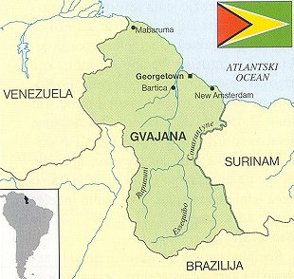
NARAVNE RAZMERE
LEGA:

Slide 25
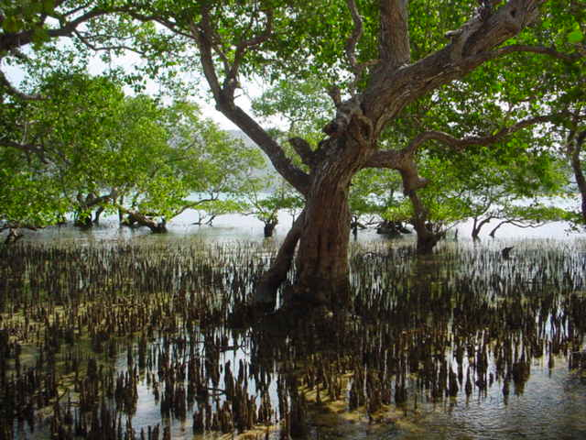
RASTJE:
velik del pokriva tropski deževni gozd
na JZ in v obalnem pasu prehaja v savano
ob obali rastejo mangrove in močvirni gozdovi(84% površine)
VODE:
največje reke co Cuyuni, Mazaruni, Berbice,
v Gvajanskem višavju so številni slapovi
močvirnati gozdovi, mangrove

Slide 26
GOSPODARSTVO
KMETIJSTVO:
ena najrevnejših držav Z poloble
povsem odvisna od izvoza kmetijskih pridelkov in rud
pridelujejo predvsem sladkorni trs v obalnem pasu
riž pridelujejo zasebni kmetje
v savanskem območju je razširjena govedoreja
RUDARSTVO:
največje bogastvo je boksit
pridobivajo še zlato in diamante iz rečnih nanosov
znana so nahajališča mangana, bakra, Fe, molibdena in niklja, a jih ne izkoriščajo
INDUSTRIJA:
slabo razvita
drobna ind. (luščilnice riža, predelava rib, RUM, BREZALKOHOLNE pijače, tkanine, rastlinska olja)

Slide 27
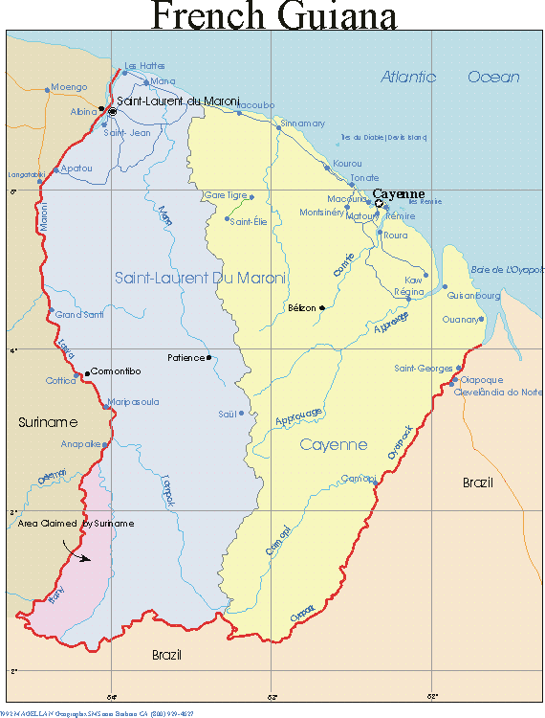
FRANCOSKA GVAJANA
Glavno mesto: Cayenne
Uradni jezik: francoski
Denarna enota: francoski frank (FRF)
Št. prebivalcev: 169.000
PREBIVALSTVO:
mulati, črnci, belci, Indijci in Kitajci
večina katoličanov
GOSPODARSTVO:
šibko
skromno kmetijstvo
dobro razvit lov na rakce(izvažajo)
pridelujejo riž, ananas, manioke
veliko rud vendar pridobivajo samo zlato
pomemben vesoljski center; iz njega izstreljujejo nosilne rakete Ariane

